Slide 1
MODULBASERT TRENING FOR SØK OG REDNINGSPERSONELL
MODUL: 8
RADIOAKTIVE KILDER

Slide 2
INNHOLD
Gjengi hvor det er radioaktive kilder på installasjonen.
Forklare fremgangsmåte ved hendelser med radioaktiv kilde ute av kontroll.
Kjenne til beskyttelsesutstyr og bruk av persondosimeter.
Feltbefaring for å vite hvor radioaktive kildene befinner seg
Hvordan ser utstyret ut?

Slide 3
Radioaktivitet – begrep
Aktivitet – Antall Bq i radioaktiv kilde (angis i KBq, MBq, eller GBq)
  37 GBq = 1 Ci (Curie)
Doserate – angis i mikroSievert pr time, måles med Geigerteller
  Mindre enn 7.5 microSievert/hr = Friklassifisert
    > 7.5 microSievert/hr = ’Kontrollert område’ – avsperring
Hva påvirker mottatt stråledose?

Slide 4
Radioaktive kilder/ strålevern
Finnes det radioaktive kilder om bord?
I tilfelle, hvor er de lokalisert?
Når blir de radioaktive kildene farlig?
Krav til beredskap
Hva gjøres ved en hendelse med radioaktiv kilde?
Notes:
Hjelpetekst for trener:
Er det sikkert å gå inn i området?
Hva har skjedd?
Har person falt, hvilken høyde (energi) snakker vi om?
Vet vi noe om hvordan han «landet» og om han traff noe på vei ned?
Kan arbeidskollega eller andre bidra med opplysninger om hendelsesforløp ?
Hvilke funn er det ved pasientundersøkelse? (Våken/bevistløs, respirasjon, blødninger, hudfarge, har tilstand forandret seg, osv)
Alt dette er viktige opplysninger som må videreformidles til førstehjelpslag/sykepleier! Spesielt viktig hvis man velger å transportere vedkommende til Skadestedssenter pga sikkerhetsvurderinger.

Slide 5
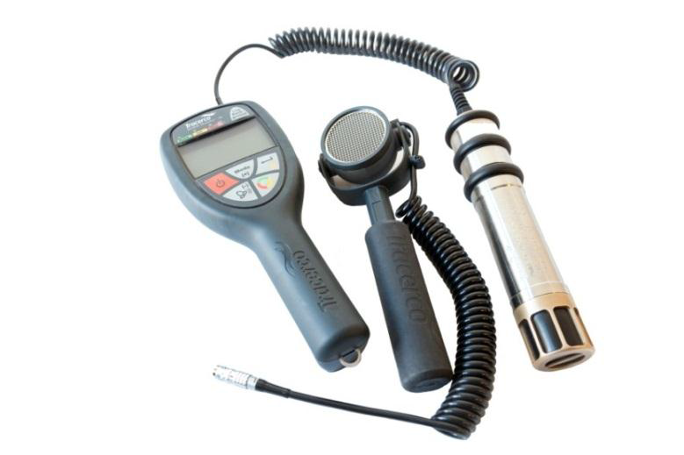
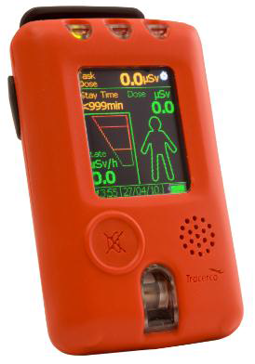
Måleutstyr
Elektronisk persondosimeter og geigerteller
Notes:
Generell kameratsjekk før røykdykkerinnsats:
Røykdykkerustyret reimer o.l. er korrekt montert i forhold til brukeren.
Flaskeventilen er åpnet helt opp og en halv tørn tilbake.
Luftrykket ikke er under 90 % av maksimum tillatt fylletrykk.
OBS!
I tillegg kommer evt. egne rutiner ved sjekk av f.eks. tilleggsutstyr som varmsøkende kamera, lykter, frigjøringsutstyr m.v..

Slide 6
Årsdose i Norge i gjennomsnitt 4 mSv
Notes:
Flasketrykk: Lufttrykk bør ikke ligge under 90 % av maks fylletrykk.
Systemtetthet: Steng flasken og se om manometernålen synker, bør ikke synke mer en 10 bar før den stopper opp.
Fløyte: Åpne og steng flasken, slipp forsiktig luften ut av lungeautomaten til manometernålen kommer ned til rødt område (ca 50 bar). Fløyten skal da gå.
Masketetthet: Ta på masken med lungeautomaten i. Steng for luft, masken kan da testes for lekkasjer.

Slide 7
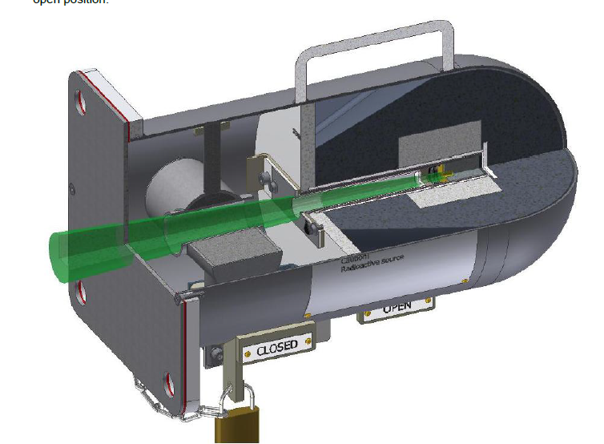
Fastmontert kontrollkilde
Rettet og skjermet (kollimert) strålefelt.
Moderat kildestørrelse (0,5-30 GBq)
Dosehastighet på ca 0,05 mSv/min i primærstråleretning
Notes:
Flasketrykk: Lufttrykk bør ikke ligge under 90 % av maks fylletrykk.
Systemtetthet: Steng flasken og se om manometernålen synker, bør ikke synke mer en 10 bar før den stopper opp.
Fløyte: Åpne og steng flasken, slipp forsiktig luften ut av lungeautomaten til manometernålen kommer ned til rødt område (ca 50 bar). Fløyten skal da gå.
Masketetthet: Ta på masken med lungeautomaten i. Steng for luft, masken kan da testes for lekkasjer.

Slide 8
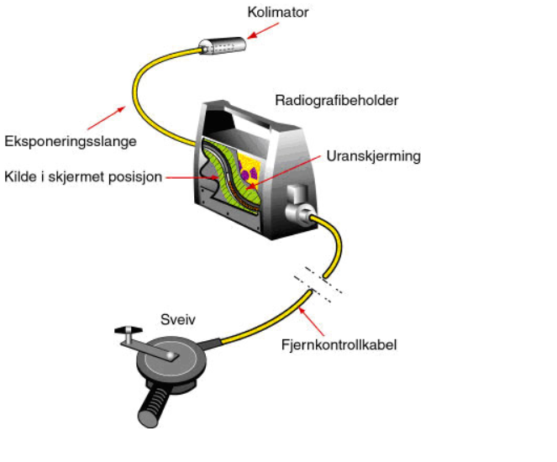
Industriell radiografi
Store kilder (200-1500 GBq)
Dosehastighet på ca 2 mSv/min ved opphold på 1 meters avstand
Notes:
Radio prosedyre:
Radiosjekk og radiokommunikasjon kan utføres i henhold til følgende radioprosedyre.
"Radiosjekk"-rapport om styrke på signaler.
Følgende begreper nyttes for å definere signaler:
- Du er sterk og klar
- Du er svak, men leselig
- Du er ikke leselig.
Ordre "radiosjekk"
- "Nevn først den/de du kaller opp (dvs. adressaten), deretter er si din tittel/funksjon",
Eksempel: "Røykdykkerlagene, dette er røykdykkerleder".
- "Den du kaller opp skal så svare ved og først gjenta din tittel/funksjon og deretter sin tittel/funksjon, og fortelle om du er ”sterk og klar”, ”svak men leselig”, eller ”du er ikke leselig"
Eksempel: "Røykdykkerleder dette er lag 1, 2 og 4 (i rett rekkefølge), du er sterk og klar.
- "Du skal så avslutte radiosjekk med å gjenta tittel/funksjon til den du først anropte, deretter bekrefte din tittel/funksjon og kvittere med; - ”mottatt slutt".
Eksempel: "Røykdykkerlagene dette er røykdykkerleder - mottatt slutt".

Slide 9
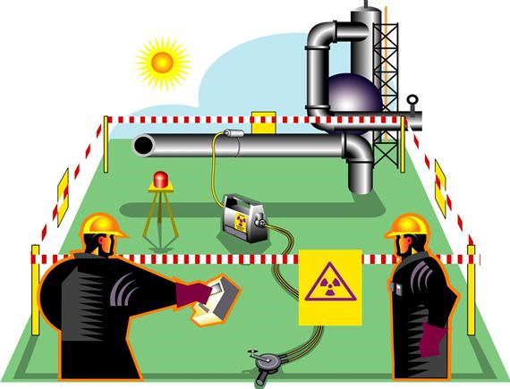
Radioaktive kilder / strålevern
Beredskapsutstyr
Praktisk gjennomgang av lokalt beredskapsutstyr ombord
Industriel radiografi. Illustrasjon: Statens strålevern

Slide 10
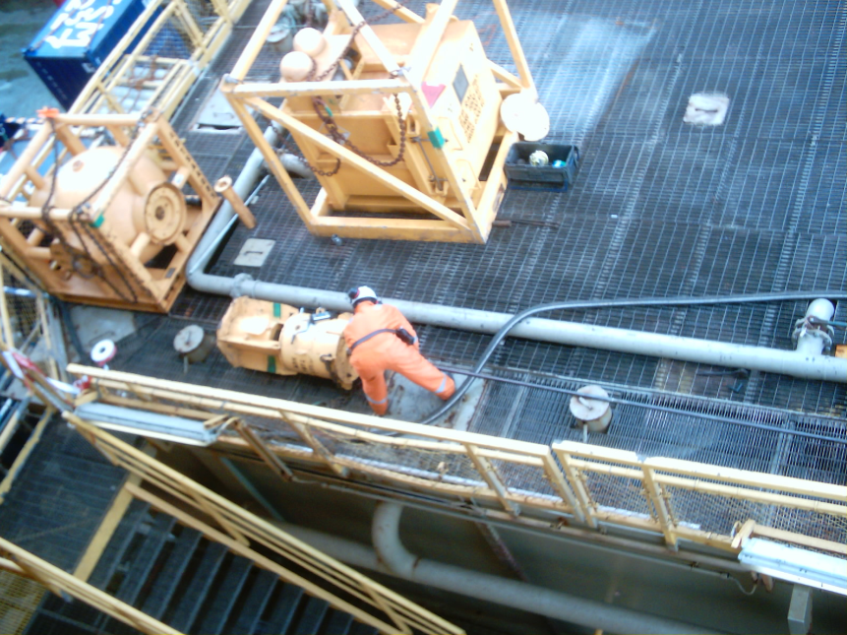
Brønnlogging (gamma + nøytron)
Store kilder – innsetting i BHA på boredekk
Dosehastighet ca 0.5 mSv/min ved 1 m avstand

Slide 11
Eksempel:
Ir-192 kilde på 300 GBq.
Skadet person er 2 meter fra kilden.
S&R lag oppholder seg 2 min ved skadet person pluss framrykning/ tilbaketrekningstid. Gir samledose til hvert S&R medlem på 0,4 milliSv. Dette er en lav dose.
Hvis en skadet person skulle ligge 10 min ekstra ved 2 meter fra kilde for å vente på at S&R lag skulle bli utstyrt med dosimeter ville han/hun få en tilleggsdose på 2 milliSv.
10 min ekstra ventetid vil kunne være av stor helsemessig betydning i tilfelle akutt skade eller sykdom.
-> dosimeter medtas derfor av S&R laget bare dersom dette ikke innebærer økt tidsforbruk
Notes:
Radio prosedyre:
Radiosjekk og radiokommunikasjon kan utføres i henhold til følgende radioprosedyre.
"Radiosjekk"-rapport om styrke på signaler.
Følgende begreper nyttes for å definere signaler:
- Du er sterk og klar
- Du er svak, men leselig
- Du er ikke leselig.
Ordre "radiosjekk"
- "Nevn først den/de du kaller opp (dvs. adressaten), deretter er si din tittel/funksjon",
Eksempel: "Røykdykkerlagene, dette er røykdykkerleder".
- "Den du kaller opp skal så svare ved og først gjenta din tittel/funksjon og deretter sin tittel/funksjon, og fortelle om du er ”sterk og klar”, ”svak men leselig”, eller ”du er ikke leselig"
Eksempel: "Røykdykkerleder dette er lag 1, 2 og 4 (i rett rekkefølge), du er sterk og klar.
- "Du skal så avslutte radiosjekk med å gjenta tittel/funksjon til den du først anropte, deretter bekrefte din tittel/funksjon og kvittere med; - ”mottatt slutt".
Eksempel: "Røykdykkerlagene dette er røykdykkerleder - mottatt slutt".
Radio prosedyre:
Radiosjekk og radiokommunikasjon kan utføres i henhold til følgende radioprosedyre.
"Radiosjekk"-rapport om styrke på signaler.
Følgende begreper nyttes for å definere signaler:
- Du er sterk og klar
- Du er svak, men leselig
- Du er ikke leselig.
Ordre "radiosjekk"
- "Nevn først den/de du kaller opp (dvs. adressaten), deretter er si din tittel/funksjon",
Eksempel: "Røykdykkerlagene, dette er røykdykkerleder".
- "Den du kaller opp skal så svare ved og først gjenta din tittel/funksjon og deretter sin tittel/funksjon, og fortelle om du er ”sterk og klar”, ”svak men leselig”, eller ”du er ikke leselig"
Eksempel: "Røykdykkerleder dette er lag 1, 2 og 4 (i rett rekkefølge), du er sterk og klar.
- "Du skal så avslutte radiosjekk med å gjenta tittel/funksjon til den du først anropte, deretter bekrefte din tittel/funksjon og kvittere med; - ”mottatt slutt".
Eksempel: "Røykdykkerlagene dette er røykdykkerleder - mottatt slutt".

Slide 12
Melding fra Statens Strålevern
… uhell med bevissløse operatører innefor sperringen representerer redningsarbeide i nødsituasjoner, og iht §21 kan dette arbeidet utføres selv om dosen kan overstige 50 mSv og selv om operatørene ikke bruker persondosimeter. Dette kan typisk være situasjonen for brannmannskaper - og vårt råd til disse har vært at liv skal reddes (og brann bekjempes)i akuttfasen uten tanke på eventuelle strålekilder.

Slide 13
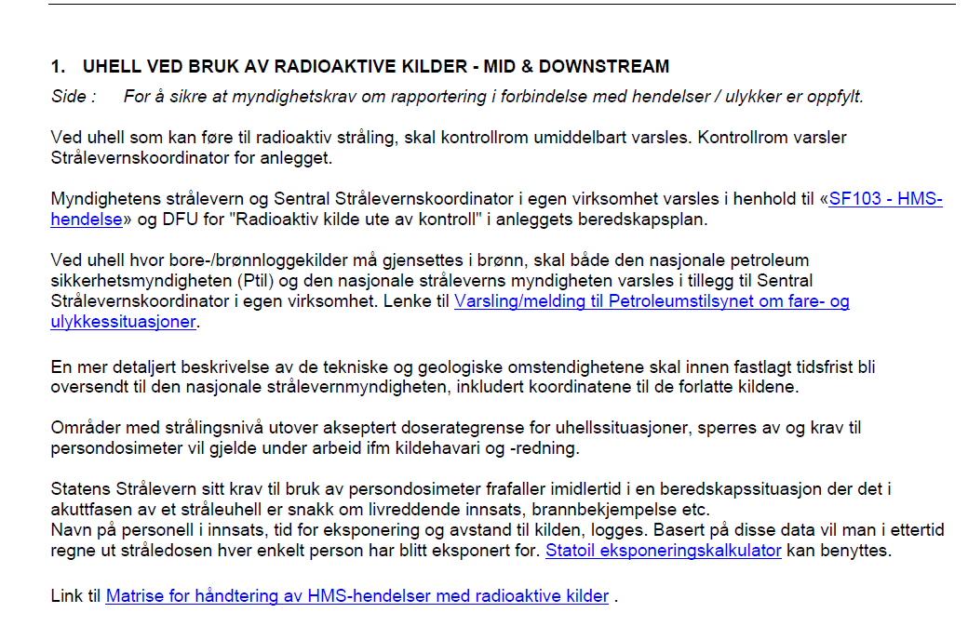
Fra OM 105.09.04
Arbeid med og nær radioaktive kilder
Notes:
Når? – Ved all innsats bør masken være med da den også er en sikring for medlemmer i laget.
Mener laget at det går raskere og ta personen ut uten å bruke tid på kameratmasken, gjør de dette. Dette er en vurdering som laget tar der og da, men man forutsetter da at vurderingen er tatt på det grunnlag, at mannskapene klarer å ta masken hurtig og korrekt på.
Påsetting – Stroppene vrenges over maskeglasset. Masken trykkes over ansiktet på personen (ved store brannskader i ansiktet tas ikke stropper på, men masken holdes forsiktig inntil ansiktet) drar stroppene over hodet og strammer disse. Sjekk at personen puster, (tenk frigjøring av luftveier) Unngå lekkasjer som gir økt luftforbruk og en stresset ”pasient”.
Luftforbruk – En skadet person har lett for å hyperventilere eller trykke på luftknappen for å ”flushe” ansiktet med kald luft. Dette kan i enkelte tilfeller medføre ekstremt luftforbruk. Den røykdykker som gir luft bør derfor ha lette oppgaver under transportetappen, han kan for eksempel gå ved siden av båren og kontrollere pasienten.
Ved lange rømningsveier kan det være behov for å ta med ekstra flaskepakker til masken, flasken kan da sikres i båren sammen med den skadde personen og gir redningsmannskapene bedre tid og arbeidsforhold.

Slide 14
Lokalt på innretningen
14
Gjennomgang av type og plassering av faste kilder på innretningen
Finnes det persondosimeter om bord?
Lett tilgjengelig for S&R-laget?
Skal det prioriteres?

Slide 15
EVALUERING
Kort oppsummering
Evaluering av tidsforbruk.

